Slide 1
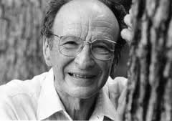
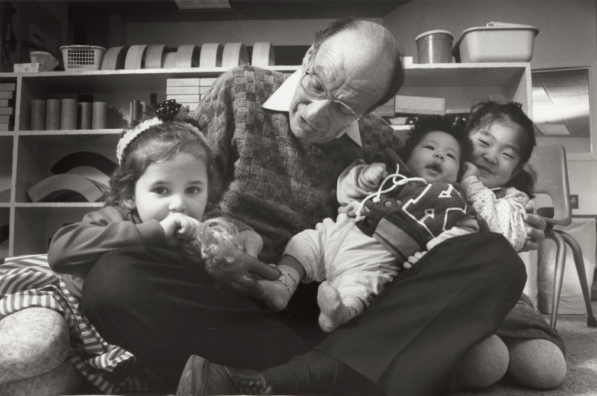
Teoría Bioecológica como herramienta de análisis hacia el “otro”

Slide 2
Teoría Bioecológica como herramienta de análisis hacia el “otro”
Urie Brofembrenner
Destaca la importancia crucial que tiene el estudio de los ambientes en los que nos desenvolvemos.
Defiende el desarrollo como un cambio perdurable en el modo en el que la persona percibe el ambiente que le rodea (su ambiente ecológico) y en el modo en que se relaciona con él.
Microsistema:
Corresponde al patrón de actividades, roles y relaciones interpersonales que la persona en desarrollo experimenta en un entorno determinado en el que participa.
En el caso de los niños, los microsistemas primarios incluyen a la familia, el grupo de los pares, la escuela, el vecindario, es decir el ámbito más próximo del individuo.

Slide 3
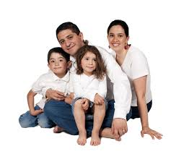
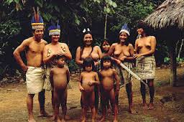
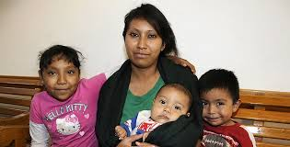
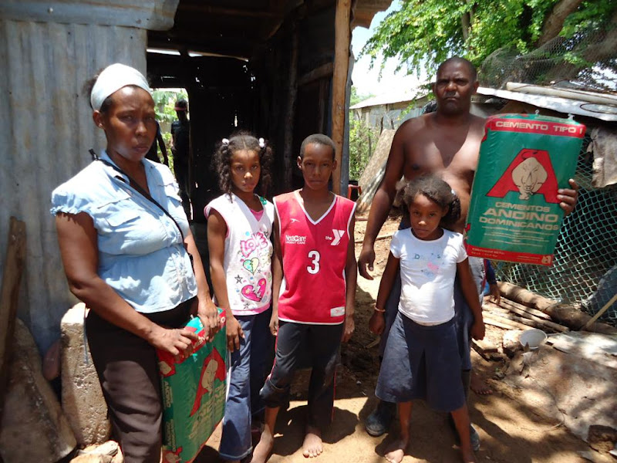
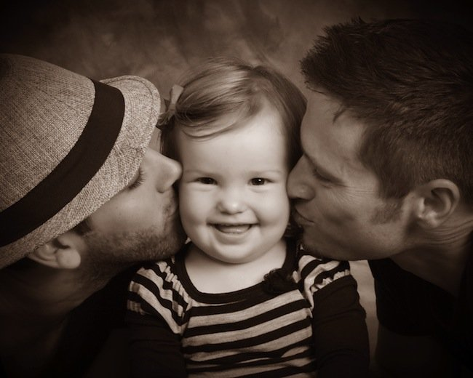
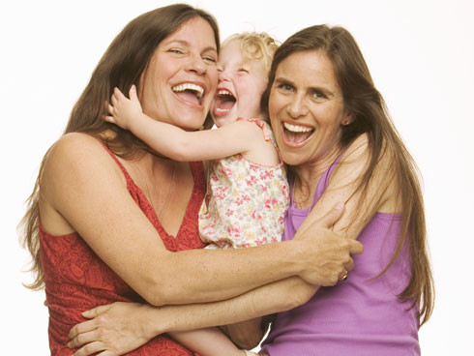

Slide 4
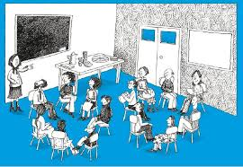
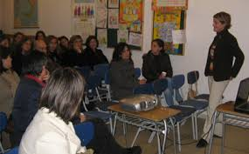
Mesosistema
Se refieren a las interacciones entre 2 ó más microsistemas, en los que la persona en desarrollo participa como cuando por ejemplo, los padres coordinan sus esfuerzos con los profesores para educar a los niños.

Slide 5
Exosistema:
Se refiere a los propios entornos (uno o más) en los que la persona en desarrollo no está incluida directamente, pero en los que se producen hechos que afectan a lo que ocurre en los entornos en los que la persona si está incluida. Ejemplo: para el niño, podría ser el lugar de trabajo de los padres, el círculo de amigos de los padres.

Slide 6
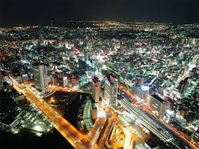
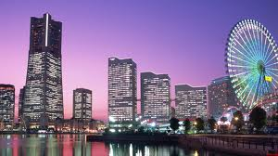
Macrosistema:
Se refiere a los marcos culturales o ideológicos que pueden afectar transversalmente a los sistemas de menor orden (micro, meso y exo) y que les confiere a estos una cierta uniformidad, en forma y contenido, y a la vez una cierta diferencia con respecto a otros entornos influidos por otras culturas o ideologías diferentes.  Lo configuran los valores culturales y políticos de una sociedad, los modelos económicos, condiciones sociales etc.

Slide 7
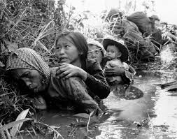
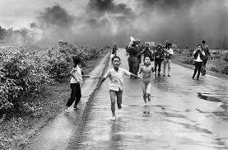
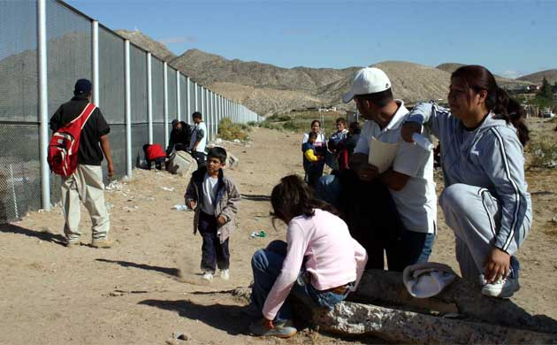
Cronosistema
Agrega la dimensión del tiempo, el grado de estabilidad o cambio en el mundo del niño.
Efecto del tiempo sobre otros sistemas.
Pueden incluir cambios familiares, lugar de residencia, trabajo de los padres, guerras, ciclos económicos, etc.

Slide 8
